Slide 1
CommuniTEDx Applicazione Mobile
Progetto per il corso di tecnologie Cloud e Mobile
Samuel Locatelli
Giorgio Tentori

Slide 2
Descrizione e obiettivo di CommuniTEDx
CommuniTedx è un’applicazione di intrattenimento che ha come obiettivo principale quello di fornire agli utenti i contenuti a cui sono più interessati e creare una connessione con altri utenti con interessi comuni.
Community
Divulgazione
Intrattenimento
Consente di conoscere e interagire con altri utenti della piattaforma tramite chat e collegamenti
Favorisce la divulgazione scientifica e culturale attraverso la condivisione di video TEDx
Permette un accrescimento delle conoscenze senza tralasciare l’aspetto divertimento !

Slide 3
Funzioni principali
Ricerca e filtraggio
Suggerimenti e amicizie
Salvataggio dei video TEDx
Chat e condivisione
Si possono cercare video, resi disponibili dalla piattaforma, in base al titolo, ad un particolare topic o al relatore
L’applicazione suggerisce determinati video in base alle proprie preferenze e consente di creare collegamenti con altri utenti
L'utente può creare, modificare ed eliminare playlist in cui è possibile salvare video TEDx a cui un utente è particolarmente interessato
Possibilità di condividere video con i propri collegamenti con l’ulteriore possibilità di iniziare una conversazione

Slide 4
Criticità
Possibilità di conversazione con tutti gli utenti o solo con i collegamenti?
Quali sono i servizi a cui può accedere un utente non autenticato?
Possibilità di conversazione solamente con i propri collegamenti
Accesso solamente a video più visti in quel periodo per gli utenti non autenticati

Slide 5
A chi è rivolto CommuniTEDx?
Questa applicazione è focalizzata su un pubblico con un forte interesse per la scienza e per la tecnologia, in particolare:
Studenti delle scuole medie e superiori
Studenti universitari
Professori, docenti e insegnanti
Ricercatori e scienziati
Appassionati

Slide 6
Note sull’app e sull’interfaccia grafica
L’interfaccia grafica dell’applicazione mobile viene realizzata tramite l’ausilio del framework flutter.
L’obiettivo è quello di rendere l’intera piattaforma user-friendly, in modo da permetterne l’utilizzo anche agli utenti meno esperti.
L’applicazione è costruita utilizzando tecnologie cloud, come i tools di Amazon AWS.

Slide 7
Approfondimento sul servizio di autenticazione alla piattaforma: Amazon Cognito
Per la funzione di autenticazione viene utilizzato il servizio Amazon Cognito. Esso si basa su due concetti principali:
pool di utenti
pool di identità
I pool di utenti servono per l’autenticazione (verifica dell'identità) mentre i pool di identità servono per l'autorizzazione (controllo degli accessi).

Slide 8
Puoi utilizzare i pool di identità per creare identità univoche per gli utenti e consentire loro l'accesso ad altri servizi AWS.
Gli utenti dell'app possono accedere tramite il pool di utenti o accedere in modalità federata, in particolare Amazon Cognito implementa lo standard OAuth 2 che permette l’autenticazione tramite un gestore dell'identità digitale (IdP) di terze parti come Google o Facebook.
Queste funzionalità di Amazon Cognito sono utili perché permettono di:
Progettare pagine web di iscrizione e accesso per l’app tramite un pool di utenza.
Generare credenziali AWS temporanee per utenti non autenticati tramite un pool di identità.

Slide 9
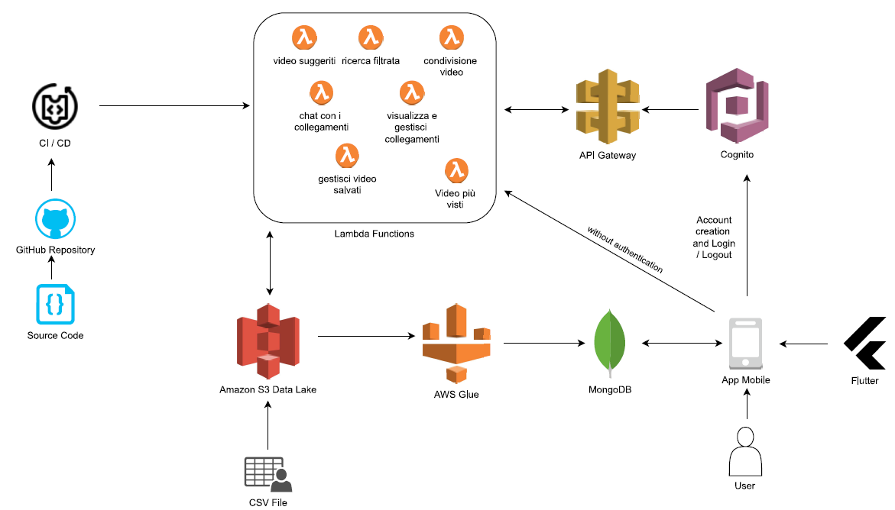
Architettura

Slide 10
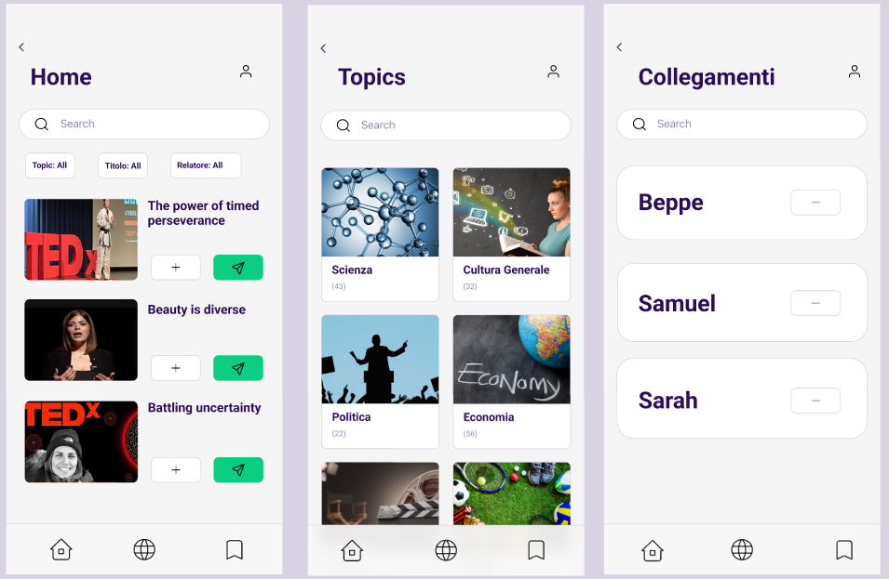
Presentazione dell’interfaccia grafica
https://www.figma.com/

Slide 11
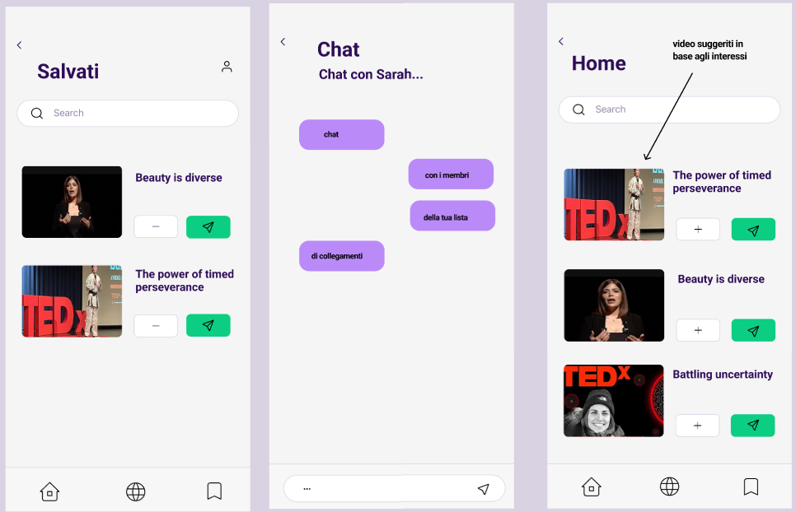
https://www.figma.com/

Slide 12
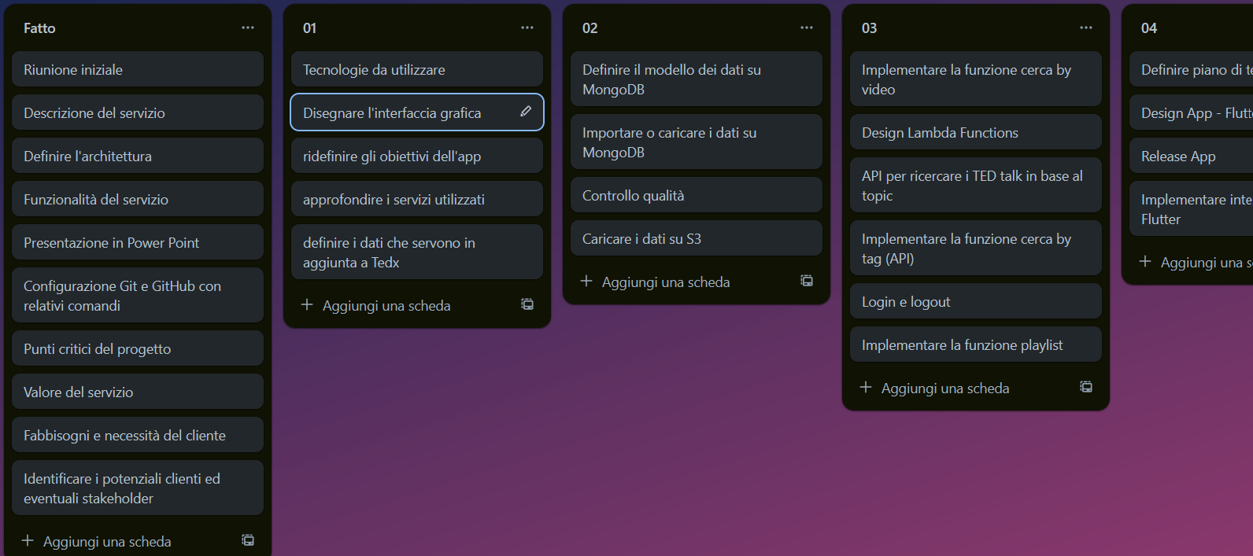
Trello Board
https://trello.com/invite/b/0XzzqBXs/ATTI3aacf7431c519460e792bc42dcb6309d0EA2C9CA/communitedx

Slide 13
PARTE 2
Aggiunta dei watch next videos per ogni video
Aggiunta della gestione del dataset rendendo i dati conformi e coerenti con l’obiettivo dell’applicazione

